Slide 1



GV: Vũ Thị Hoài
Trường Tiểu học Hoà Nghĩa

Slide 2
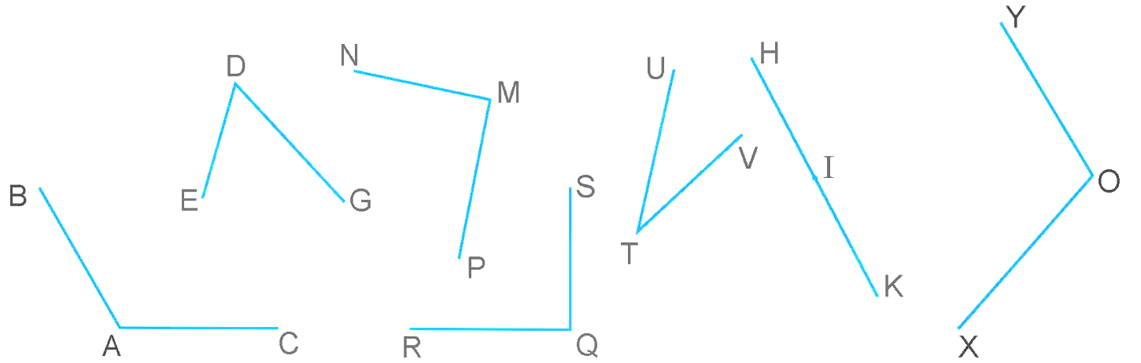
2. Cho các góc như hình vẽ dưới đây.

Slide 3
a. Số ? Trong các góc đã cho, có …..góc nhọn; .….góc tù; …..góc vuông.
b. Dùng thước đo góc để kiểm tra xem các góc có số đo bằng 60° , 90° , 120° và nêu tên.
Góc 120°: BAC VÀ YOX
Góc 90°: NMP và SQR
Góc 60°: EDG

Slide 4
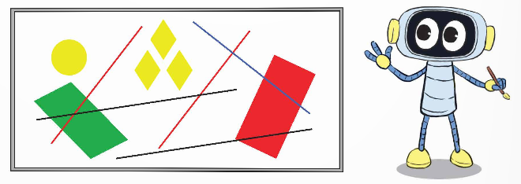
Rô-bốt đã vẽ một bức tranh như hình dưới đây
a) Em hãy chỉ ra các cặp đường thẳng song song, các cặp đường thẳng vuông góc.
b) Rô-bốt đã vẽ những dạng hình phẳng nào trong bức tranh?

Slide 5
a. Có 2 cặp đường thẳng song song: cặp đường thẳng màu đỏ, cặp đường thẳng màu đen; có 1 cặp đường thẳng vuông góc: đường thẳng màu xanh và đường thẳng màu đỏ

Slide 6
b. Rô - bốt đã vẽ những dạng hình: Hình tròn, hình thoi, hình bình hành, hình chữ nhật.

Slide 7

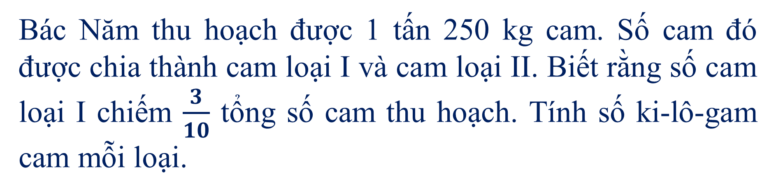
Bác Năm thu hoạch được 1 tấn 250 kg cam. Số cam đó được chia thành cam loại I và cam loại II. Biết rằng số cam loại I chiếm $\frac{3}{10}$ tổng số cam thu hoạch. Tính số ki-lô-gam cam mỗi loại.

